Slide 1

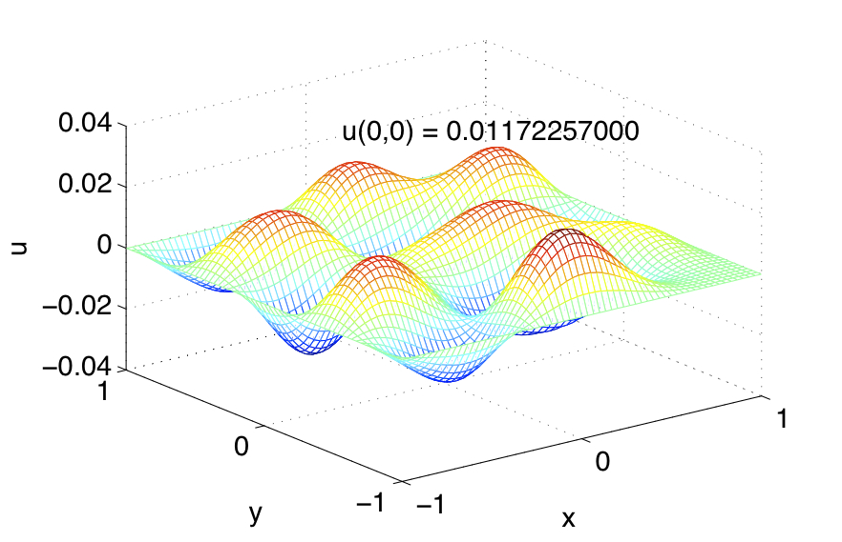
Postertest Katarina Gustavson & Katarina Gustavsson
BAKGRUND
Här beskriver vi bakgrunden till problemet. När uppkommer dessa problem, varför är det intressant och vad har gjorts tidigare och i andra sammanhang.
RESULTAT
Här beskriver vi det resultat vi har kommit fram till. Hur noggranna är resultaten och vilka slutsatser kan vi dra av våra lösningar-
PROBLEMFORMULERING
Här beskriver vi det aktuella problemet. Antaganden och förutsättningar. Varför vi studerar just detta och vad vi hoppas att komma fram till.
LÖSNING
Här berättar vi om hur vi har löst problemet. I ord och med hjälp av ekvationer och algoritmer (i den mån det förekommer)
SAMMANFATTNING OCH KÄLLOR
Här skriver vi en sammanfattning av problemet och vad som kan vara av intresse att studera i framtiden. Här anger vi också referenser

